Slide 2
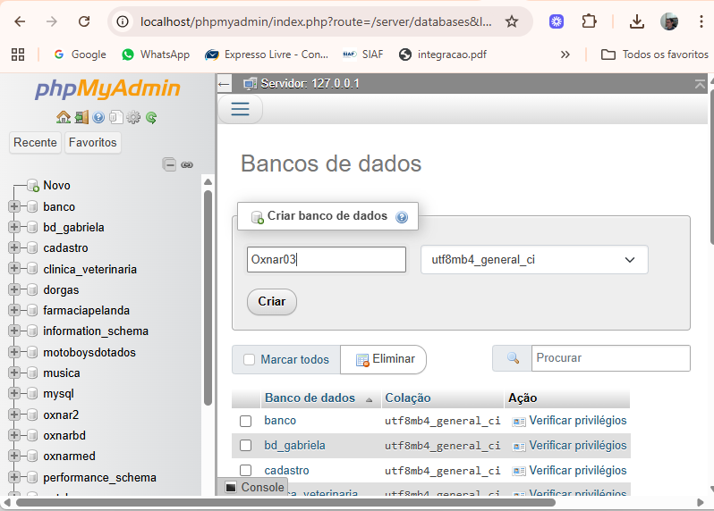
Criando o Banco de Dados no MySql

Slide 3
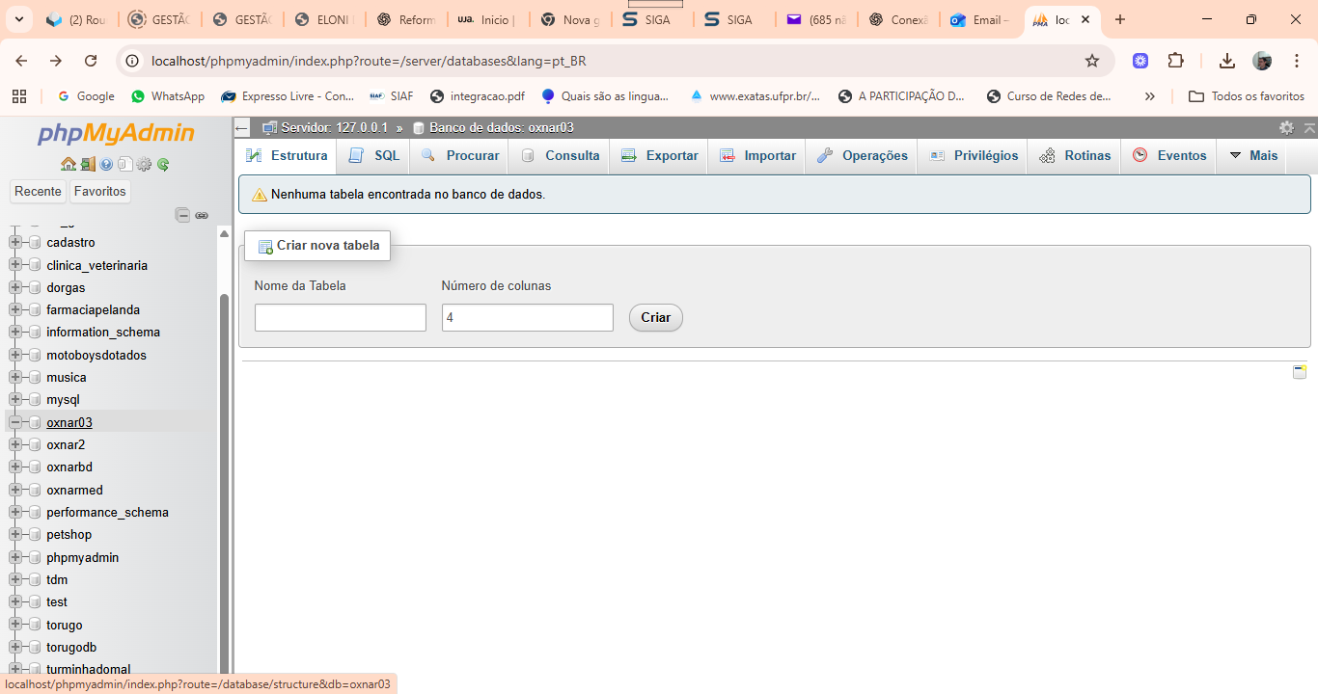
Banco de dados criado

Slide 4
Agora na guia sql criamos a tabela de usuários
CREATE TABLE usuarios
(
id INT AUTO_INCREMENT PRIMARY KEY,
usuario VARCHAR(100) NOT NULL,
tipo ENUM('admin', 'usuario', 'outro') DEFAULT 'usuario',
senha VARCHAR(255) NOT NULL
) ENGINE=InnoDB DEFAULT CHARSET=utf8mb4;

Slide 5
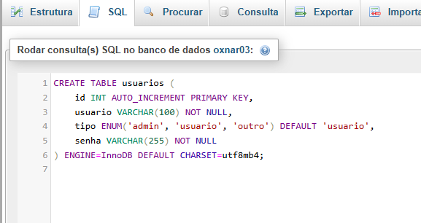
Na interface do xampp

Slide 6
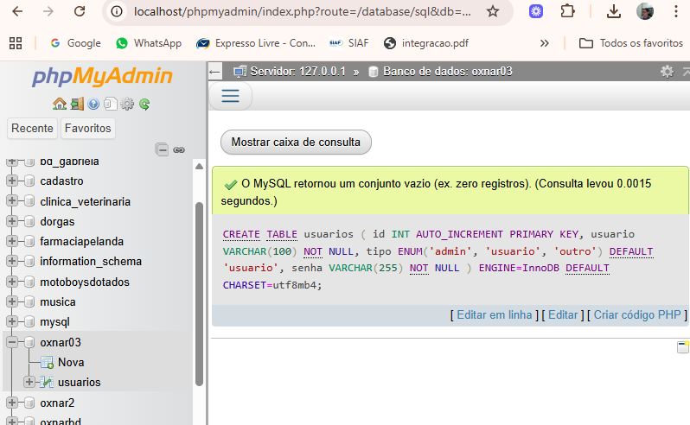
Tabela Criada

Slide 7
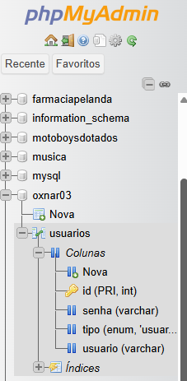
Tabela de usuários

Slide 8
Inserindo cinco usuários para começar
INSERT INTO usuarios (usuario, senha)
VALUES
('admin', SHA2('admin123', 256)),
(‘dora', SHA2('senhaSegura1', 256)),
(‘geovani', SHA2('senhaSegura2', 256)),
(‘enzo', SHA2('senhaSegura3', 256)),
(‘yasmin', SHA2('senhaSegura4', 256));

Slide 9
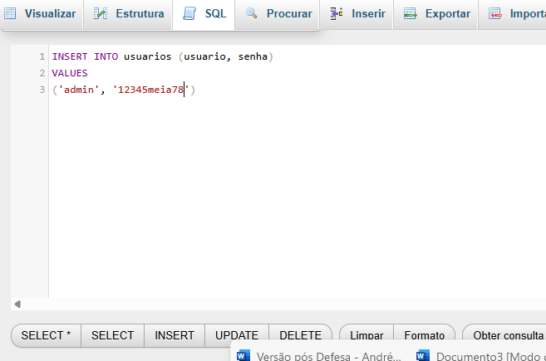
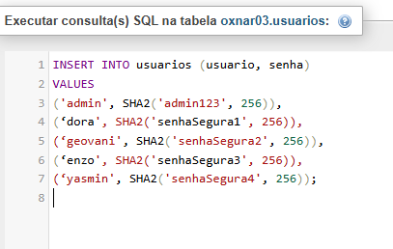
Inserindo 5 usuários

Slide 10
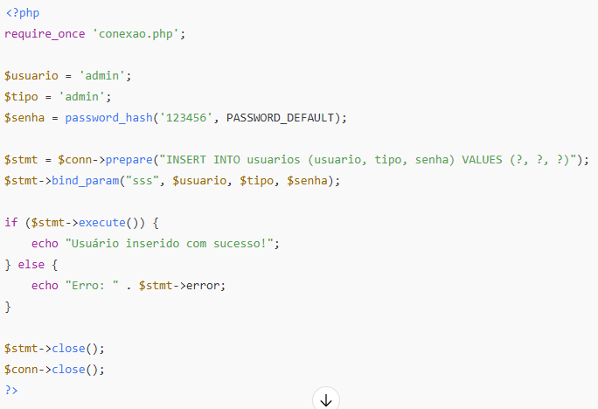
O arquivo para conexão

Slide 11
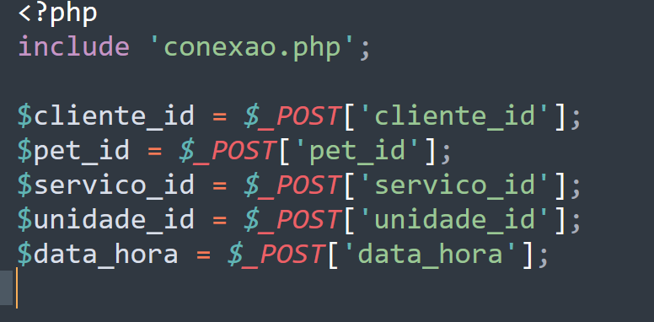
Atribuindo conteúdo as variáveis

Slide 12
SITE DA EQUIPE DO PAULO

Slide 13
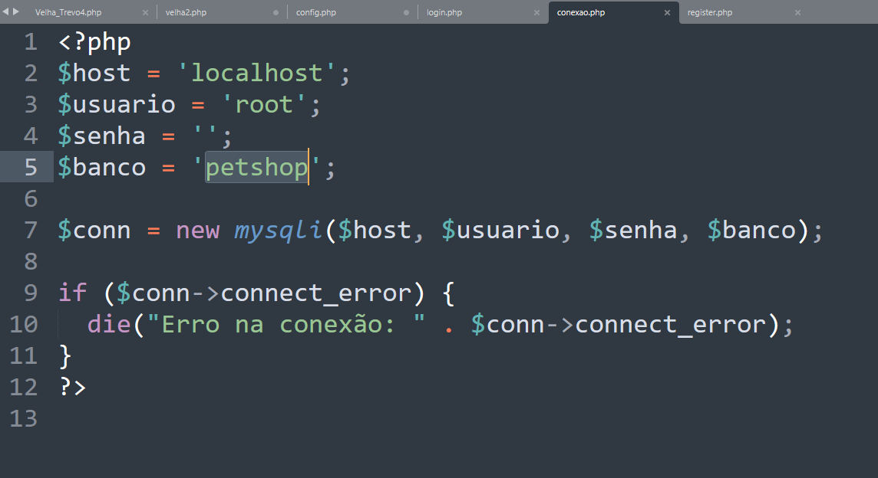
O arquivo de conexão

Slide 14
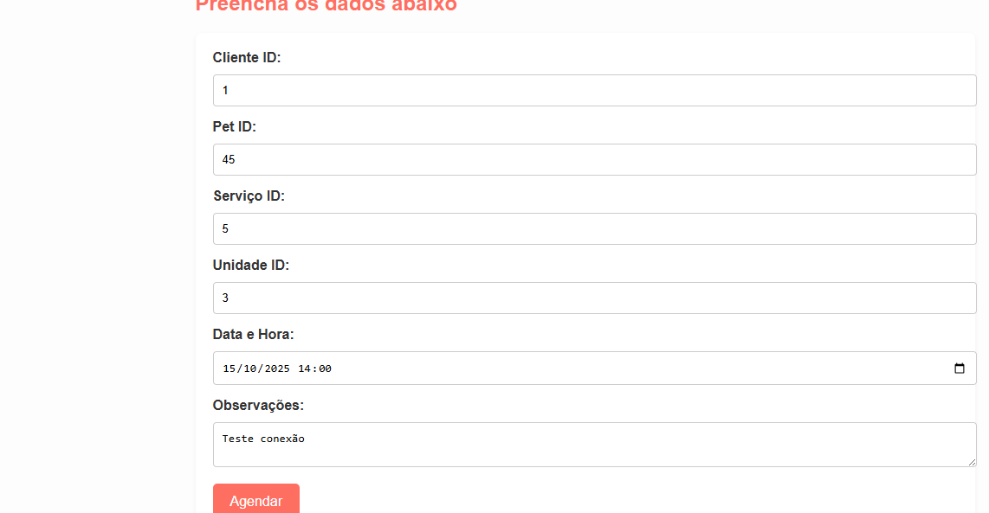
Tela de agendamento

Slide 15
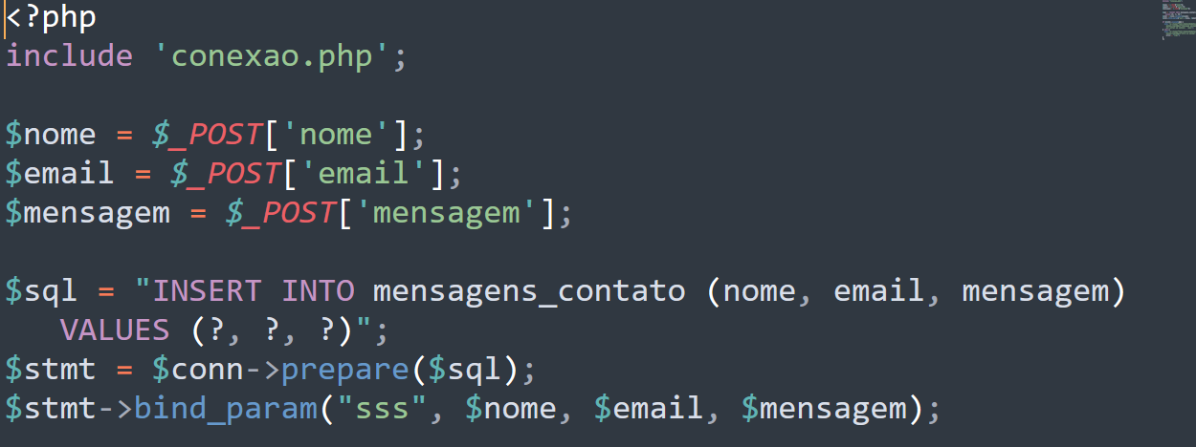
Inserção de valores

